Slide 1


面谈汇报
--刘思磊 数字设计部
日期：

Slide 2
01
自我介绍
目 录
CONTENT
02
工作汇报
03
遇到的挑战
04
个人收获
05
未来规划

Slide 3

自我介绍
我叫刘思磊，23岁，毕业于怀化学院计算机与人工智能学院计算机科学与技术专业。在上一家实习公司主要参与Windows客户端开发以及日常维护。平时的爱好有运动和刷剧。

Slide 4
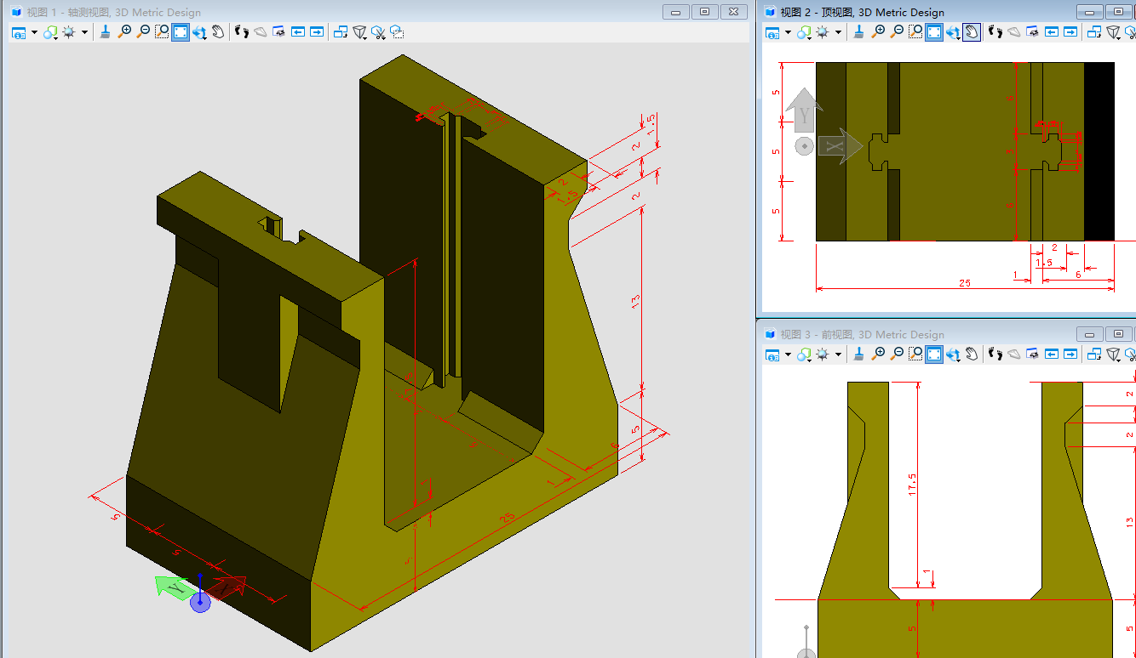
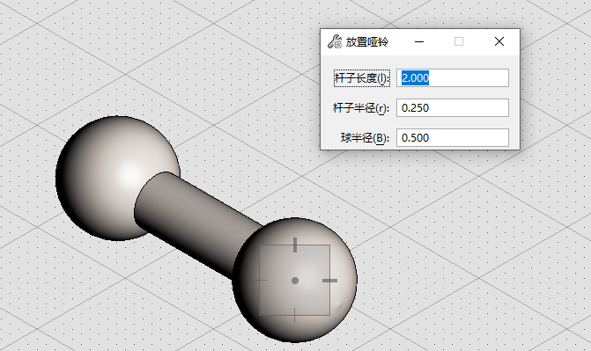
工作汇报
入职学习
01
Microstation基础使用。
02
使用MDL对Microstation进行二次开发。
03
使用Addin对Microstation进行二次开发。

Slide 5
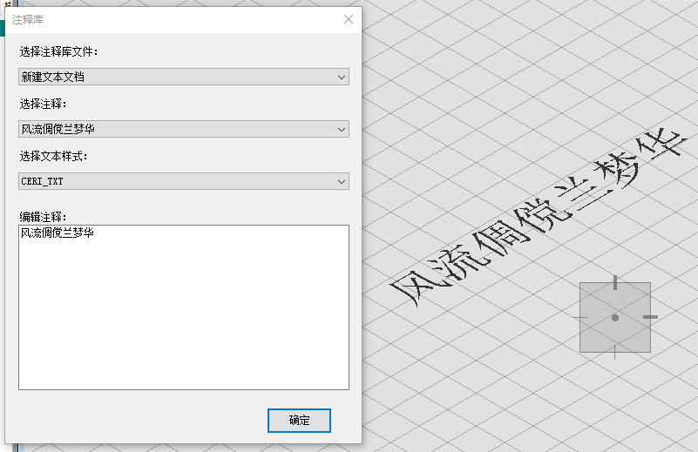
工作汇报
注释库
初步参与到项目开发中，根据需求实现注释库的功能，读取文件列表以及文件中的行内容作为注释，增加自选字体样式功能。
Notes:
在实现注释库时入门了C#，以及C++/CLI开发。

Slide 6
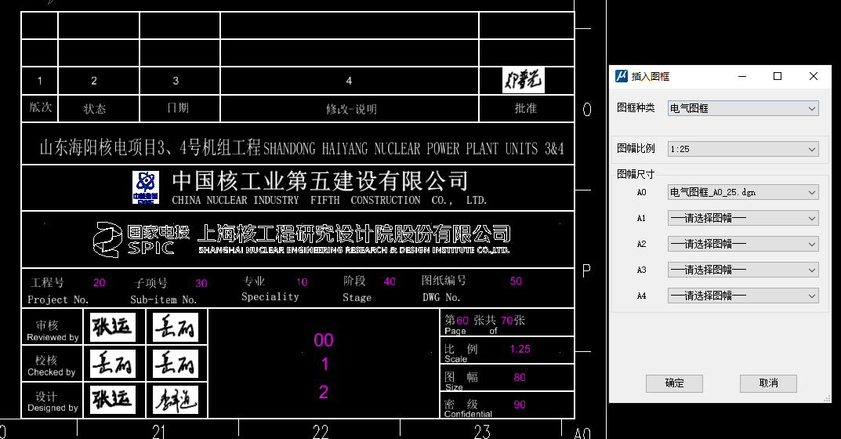
工作汇报
图框库相关代码升级
从往期工程项目中提取图框放置和修改功能，对调用方式进行更新升级。
优化代码结构，移除平面索引图绑定，修复遗留的Bug。
Notes:
图框库优化代码结构，将大量的重复代码整理为函数。规范化命名，优化index1，index11样式命名。

Slide 7
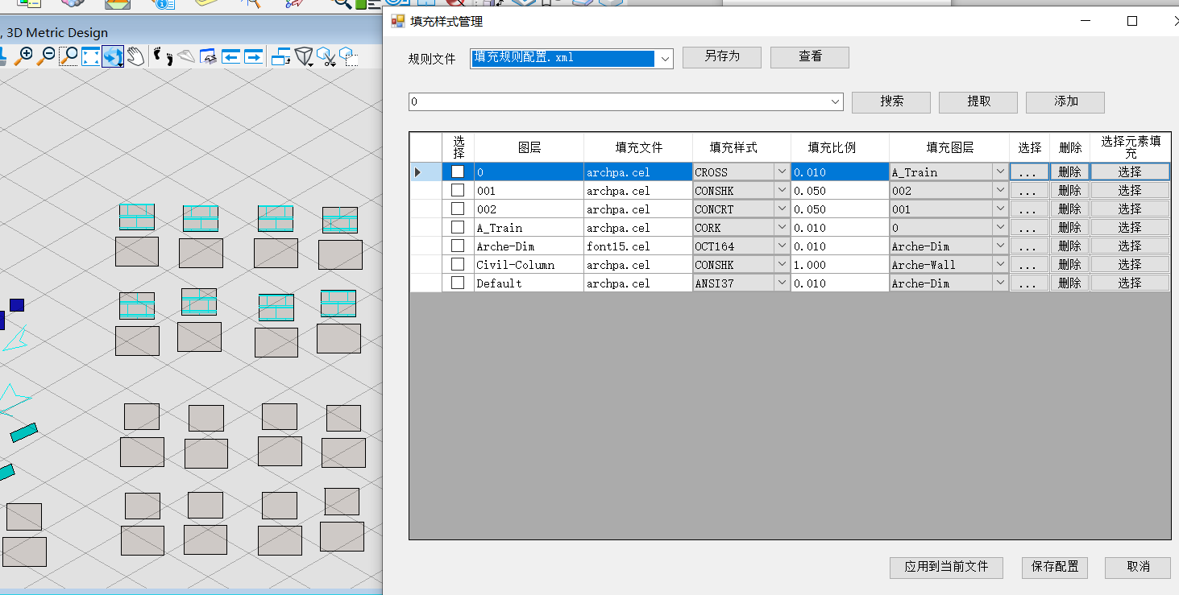
工作汇报
填充样式
熟悉剖切出图流程，从数字化出图项目的剖切出图中提取元素填充功能。
元素填充功能具有独立的窗口，可单独填充元素，仅可填充指定的图层，也可以选择指定图层一键填充。提供默认配置参数。优化对于单元内元素的填充。
Notes:
填充功能的挑战：相关接口调用不熟悉。
填充从二维到三维的参数调整；

Slide 8
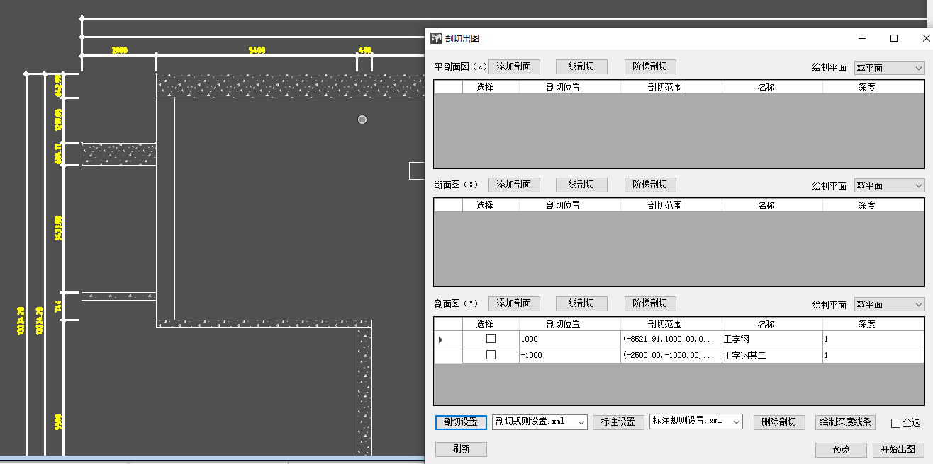
工作汇报
剖切出图
从数字化出图项目提取剖切出图功能到自动化出图项目。
优化部分结构，整理通用的功能至Common库，统一路径调用由GloableSetting管理。
Notes:
填充功能的挑战：相关接口调用不熟悉。
填充从二维到三维的参数调整；

Slide 9
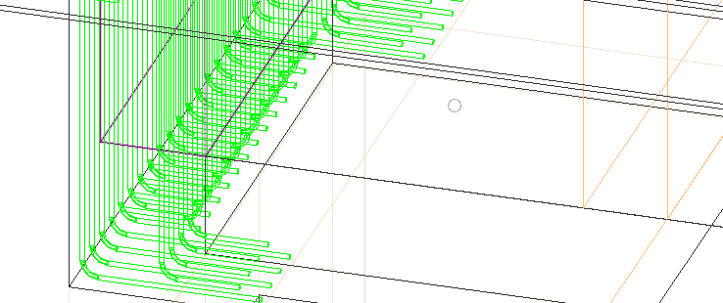
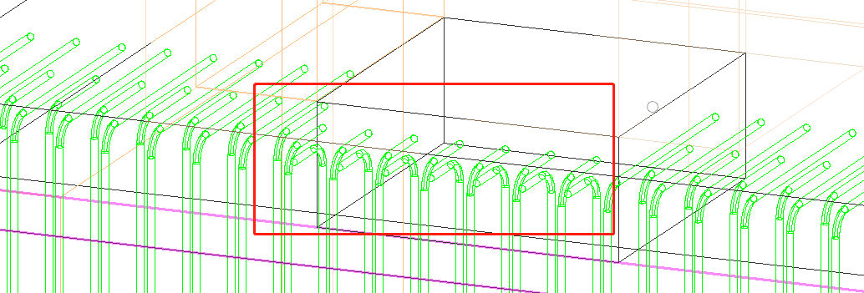
工作汇报
墙配筋竖筋锚入优化
锚入优化涉及多个Bug，核心问题为锚入孔洞或空后的处理逻辑未完善。
锚入长度的计算需要考虑弯钩的半径；弯钩本身就已经超出墙范围，反转再截短；需要解决反转后仍然没有锚入到墙内以及孔洞。
添加项目标题

Slide 10
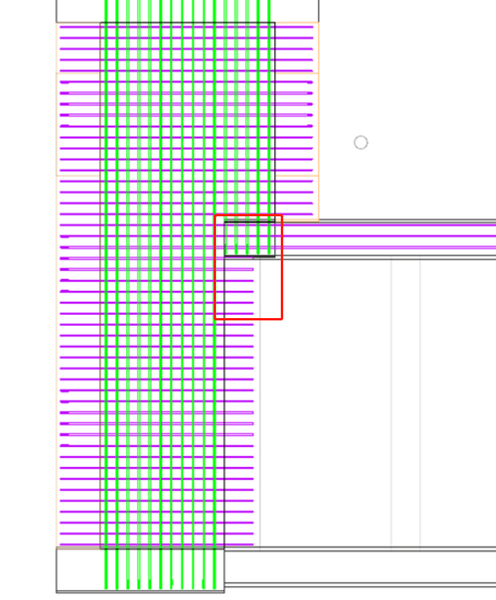
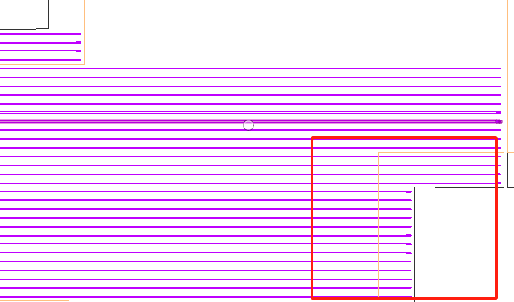
工作汇报
墙配筋Z形板水平钢筋
延伸长度优化
优化墙配筋钢筋的延伸逻辑，如果有板在能接触的范围内，会穿过墙后锚入板。有多块板时，仅锚入最近的板。

Slide 11
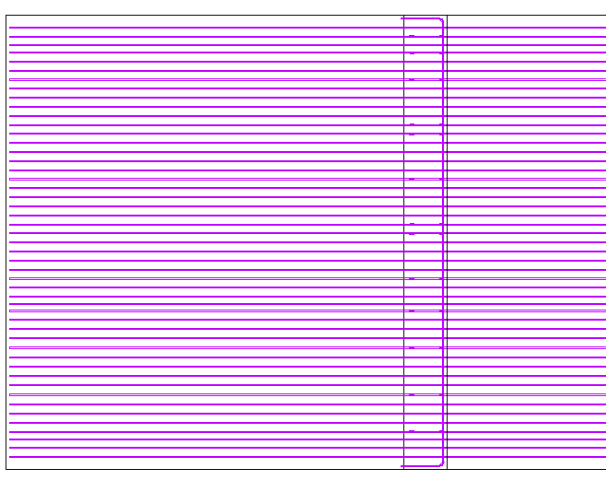
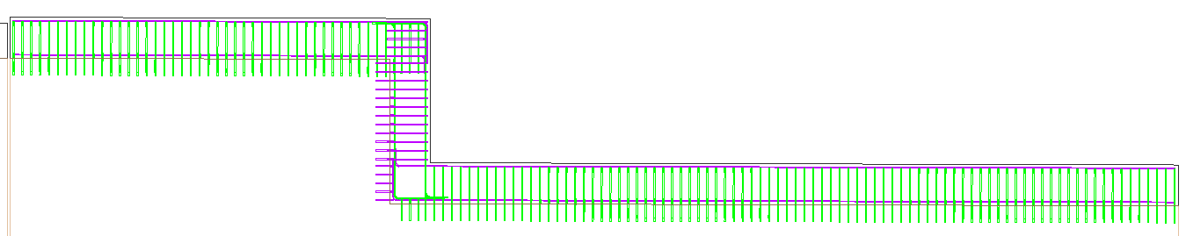
工作汇报
面配筋点筋对齐
面配筋原先的配筋方式按照固定间距偏移，而且起始点不同，导致无法对齐。
优化起始向量以及局部坐标系的定位，确保方向一致，从低往高。使用根据宽度重新计算的间距代替固定间距。墙上内侧钢筋需要偏移一根，参考板配筋使面配筋可分区配筋。Z型板视为板墙板结构处理。

Slide 12
遇到的挑战
二次开发API
C++/CLI开发
Bentley的API文档复杂，大部分没有接触过。无论是阅读还是使用。需要花费较多时间查询范例，尤其是针对特定功能的实现。
语言混合性，调试复杂性，联合使用C#和C++开发花费了一段时间适应。
配筋的多种处理
在钢筋延伸和锚入时，需要考虑多种条件。
不断地调试，模拟可能的场景，一一处理。

Slide 13
工作收获
调试与故障排除
耐心阅读和理解大量的代码，系统地分析问题，从整体到局部逐步缩小问题范围。
熟悉出图，配筋相关业务
熟悉使用Bentley提供的论坛
问题解决技巧
锻炼了调试代码和解决问题的能力，这包括识别问题根源、测试不同解决方案等
文档阅读与学习
查阅大量的官方文档和技术资料，这个过程中提高了对技术文档的理解力和自我学习的能力。
对二次开发相关操作熟悉
行业知识
接触到了许多关于工程设计、施工的知识。

Slide 14
未来规划
01
02
03
掌握更多Bentley二次开发常用的API
多练习算法，提升逻辑计算能力
多阅读代码，掌握更好的系统设计思维

Slide 15
THANKS

